Slide 1
CA LÂM SÀNG 2
Bé nam, 5 tuổi, đến khám vì sưng đau khuỷu Phải sau té chống tay.
Mẹ bé khai rằng: cách 30 phút, bé chạy giỡn với em trong nhà, bị vấp ngã té chống tay Phải. Sau té, bé đau khuỷu, không cử động được tay Phải. Mẹ nói khuỷu bé bị sưng, bầm nhiều nên đem bé đến khám cấp cứu liền.
Tiền căn: bé hoàn toàn khỏe mạnh.
Khi đến phòng cấp cứu, bé được thăm khám bởi 1 vị bác sĩ đã lớn tuổi, tóc bạc phơ. Vị bác sĩ từ tốn nhìn tay bé:
Notes:
Presenter
2018-09-28 09:11:59
--------------------------------------------
Đau liên quan đến vận động ? Đau giảm khi nghỉ ?
Đau trước hay tê trước ?
Đau kèm các triệu chứng: sốt, ho, khó thở…

Slide 2
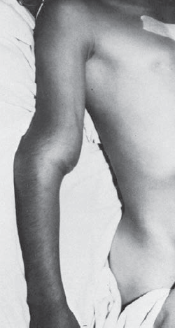
CA LÂM SÀNG 2
Notes:
Presenter
2018-09-28 09:11:59
--------------------------------------------
Đau liên quan đến vận động ? Đau giảm khi nghỉ ?
Đau trước hay tê trước ?
Đau kèm các triệu chứng: sốt, ho, khó thở…

Slide 3
CA LÂM SÀNG 2
Rồi an ủi người mẹ đang vô cùng lo lắng và buồn bả:
“ Chị đừng lo lắng quá, bé bị gãy xương rồi, nhưng loại gãy này là thường gặp nhất ở trẻ em…..”
Bạn có biết 3 loại gãy xương nào thường gặp nhất ở vùng khuỷu của trẻ em ?
Notes:
Presenter
2018-09-28 09:11:59
--------------------------------------------
Đau liên quan đến vận động ? Đau giảm khi nghỉ ?
Đau trước hay tê trước ?
Đau kèm các triệu chứng: sốt, ho, khó thở…

Slide 4
CA LÂM SÀNG 2
“ Loại gãy này có tên là gãy trên 2 lồi cầu xương cánh tay, rất thường gặp ở trẻ từ 5-7 tuổi nhưng hiếm khi gặp ở người lớn”
Mẹ bé chợt nhớ con mình đúng 5 tuổi và buột miệng hỏi:
“ Sao người lớn mình ít gặp, còn trẻ em mình hay gặp từ 5 đến 7 tuổi vậy bác sĩ”
Bs từ tốn quay sang bộ xương bên cạnh và giải thích…
Các bạn có thể giải thích giùm cho BS được không ?
Notes:
Presenter
2018-09-28 09:11:59
--------------------------------------------
Đau liên quan đến vận động ? Đau giảm khi nghỉ ?
Đau trước hay tê trước ?
Đau kèm các triệu chứng: sốt, ho, khó thở…

Slide 5
CA LÂM SÀNG 2
Có 2 bạn sinh viên Y4 đang thì thầm:
“ Sao bác ấy lại dám nghĩ là gãy xương nhỉ trong khi chưa khám kĩ càng gì bé đó cả. Lại cho biết luôn là gãy trên 2 lồi cầu luôn mới ghê chứ” 1 bạn nói
Bạn còn lại chau mày :
“ Bé này tay có biến dạng mày ạ. Nhưng mà thấy giống trật khuỷu quá mà bác đó nghĩ là gãy xương và giải thích với mẹ bé vậy ta”
Vị bác sĩ già nghe thấy và nói 2 bạn sinh viên Y4: “ Ở trẻ em tuổi này rất ít khi gặp trật khớp các em”
2 bạn sinh viên trầm ngâm, các bạn có thể giải thích giùm 2 bạn ấy ?
Notes:
Presenter
2018-09-28 09:11:59
--------------------------------------------
Đau liên quan đến vận động ? Đau giảm khi nghỉ ?
Đau trước hay tê trước ?
Đau kèm các triệu chứng: sốt, ho, khó thở…

Slide 6
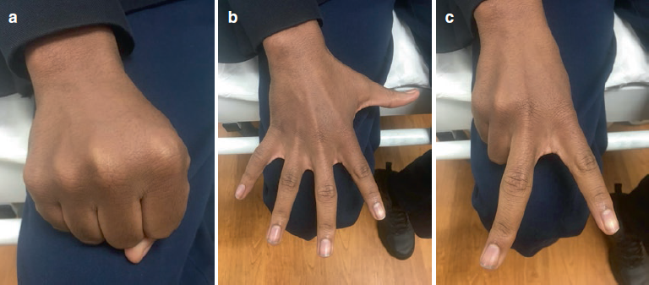
CA LÂM SÀNG 2
Vị bác sĩ tiến tới bé đang khóc lóc đòi mẹ. Bác sĩ hỏi bé biết chơi oẳn tù tì không, rồi cùng chơi với bé. Vị bác sĩ già thua liên tục trong tiếng cười khúc khích của bé
Notes:
Presenter
2018-09-28 09:11:59
--------------------------------------------
Đau liên quan đến vận động ? Đau giảm khi nghỉ ?
Đau trước hay tê trước ?
Đau kèm các triệu chứng: sốt, ho, khó thở…

Slide 7
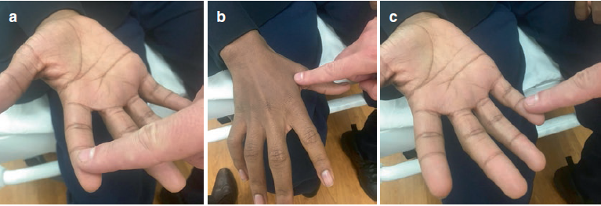
CA LÂM SÀNG 2
Vị bác sĩ nhẹ nhàng sờ các vị trí trên bàn tay bé trong khi chơi
Notes:
Presenter
2018-09-28 09:11:59
--------------------------------------------
Đau liên quan đến vận động ? Đau giảm khi nghỉ ?
Đau trước hay tê trước ?
Đau kèm các triệu chứng: sốt, ho, khó thở…

Slide 8
CA LÂM SÀNG 2
Phòng cấp cứu đông đúc, ngập tràn người, mọi người sốt ruột và đâu đó nghe tiếng than thở:
“ Ôi, ông bác sĩ già này chắc lẩm cẩm, giờ này mà còn chơi oẳn tù tì với con nít”
Bạn sinh viên Y4 nghe thấy được và nhanh trí giải thích với mọi người:
“Dạ, bác sĩ đang khám cho em bé nhỏ đấy ạ. Mọi người đừng sốt ruột ạ”
Bạn có biết vị bác sĩ kia đang khám gì trong các hình a,b, c tương ứng ?
Notes:
Presenter
2018-09-28 09:11:59
--------------------------------------------
Đau liên quan đến vận động ? Đau giảm khi nghỉ ?
Đau trước hay tê trước ?
Đau kèm các triệu chứng: sốt, ho, khó thở…

Slide 9
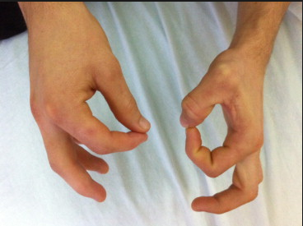
CA LÂM SÀNG 2
BS làm cái giếng khi chơi oẳn tù tì, nhưng tay P bé không làm được giống tay T, bé không tê các ngón tay P.
Notes:
Presenter
2018-09-28 09:11:59
--------------------------------------------
Đau liên quan đến vận động ? Đau giảm khi nghỉ ?
Đau trước hay tê trước ?
Đau kèm các triệu chứng: sốt, ho, khó thở…

Slide 10
CA LÂM SÀNG 2
Bạn SV Y4 đứng bên cạnh ghi nhanh chẩn đoán lâm sàng của bé vào sổ tay của mình…..
Các bạn có biết bạn đó đã ghi những gì không?
Notes:
Presenter
2018-09-28 09:11:59
--------------------------------------------
Đau liên quan đến vận động ? Đau giảm khi nghỉ ?
Đau trước hay tê trước ?
Đau kèm các triệu chứng: sốt, ho, khó thở…

Slide 11
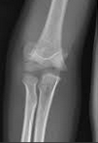
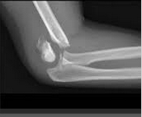
CA LÂM SÀNG 2
Sau khi khám cẩn thận và không phát hiện thêm bất thường gì, bé được nẹp cố định tạm rồi đi chụp X quang
Notes:
Presenter
2018-09-28 09:11:59
--------------------------------------------
Đau liên quan đến vận động ? Đau giảm khi nghỉ ?
Đau trước hay tê trước ?
Đau kèm các triệu chứng: sốt, ho, khó thở…

Slide 12
CA LÂM SÀNG 2
Vị bác sĩ già khi xem xong X quang, mới hỏi bạn SV Y4:
“ Em biết bé té tay chống tư thế nào không ?”
Và hỏi bạn còn lại:
“ Em hãy nói 3 điểm khác nhau ở gãy trên 2 lồi cầu kiểu duỗi và kiểu gấp ?”
Các bạn trả lời giùm 2 bạn đó được không ?
Notes:
Presenter
2018-09-28 09:11:59
--------------------------------------------
Đau liên quan đến vận động ? Đau giảm khi nghỉ ?
Đau trước hay tê trước ?
Đau kèm các triệu chứng: sốt, ho, khó thở…

Slide 13
CA LÂM SÀNG 2
Mẹ bé lo lắng hỏi vị bác sĩ:
“ Dạ, con tôi bây giờ phải điều trị sao đây bác sĩ”
Bác sĩ giải thích rằng:
“Bé đúng là bị gãy trên 2 lồi cầu xương cánh tay P độ III (theo Gartland) tổn thương TK gian cốt trước nên bây giờ…..”
Các bạn có thể tiếp lời vị bác sĩ này được không ?
Notes:
Presenter
2018-09-28 09:11:59
--------------------------------------------
Đau liên quan đến vận động ? Đau giảm khi nghỉ ?
Đau trước hay tê trước ?
Đau kèm các triệu chứng: sốt, ho, khó thở…

